Slide 1
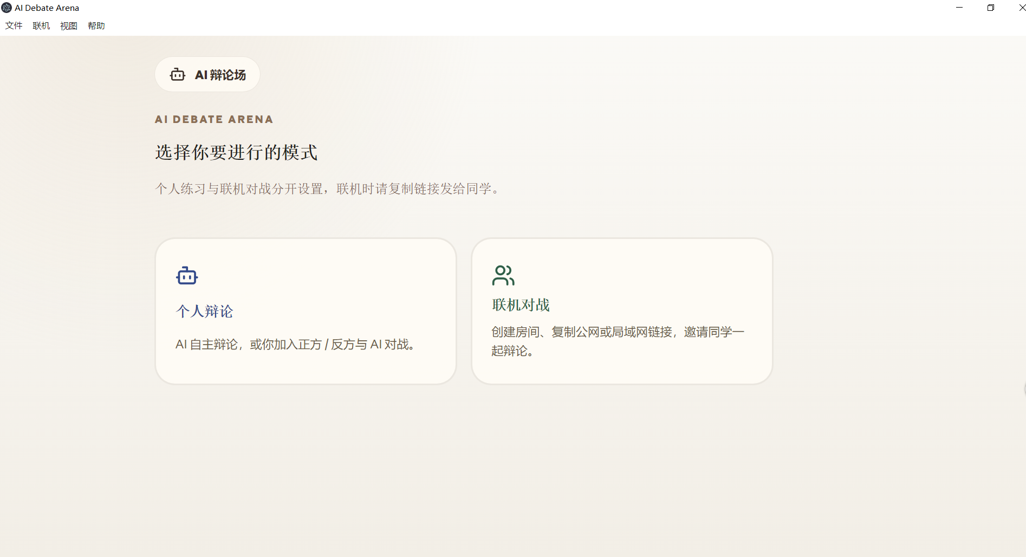
AI DEBATE ARENA
PROJECT INTRODUCTION
多智能体思辨训练系统
AI 辩论场
一套把正规 4v4 辩论赛制、LangGraph 工作流、RAG 引用校验与人机协同整合起来的训练系统。它不是让 AI 替学生辩论，而是让学生在可信、可复盘、可联机的环境里练习论证、反驳和表达。
输入辩题
组建辩队
工作流运行
实时对抗
赛后复盘
设置持方、赛制、资料与参与模式
正反各四辩与裁判智能体协同推进
检索、判断、反思、生成、核查、评分
WebSocket 流式同步，人机与联机模式共用
裁判报告、逐字稿导出与回放分享
Reality Problem · System Result · Innovation
PPTX Version

Slide 2
PROBLEM
从真实训练场景出发
为什么需要它
辩论训练最难的，不是写稿，而是反复经历完整对抗。
五个被系统直接回应的痛点
缺陪练：很难随时凑齐正反双方和裁判。
缺流程：自由聊天无法模拟正式赛制压力。
缺可信资料：大模型可能编造引用、数据和法规。
缺复盘：一次练习后难以沉淀逐字稿与战场变化。
缺部署条件：学校机房和比赛现场常常不能安装复杂环境。
学生需要对手、裁判、资料、赛程和反馈同时在线；普通 AI 聊天容易给出没有来源的“漂亮话”。训练一旦缺少可信事实和结构化复盘，就会变成临场背稿。
核心判断：把 AI 辩论做成“可验证的训练场”，比做一个会说话的聊天机器人更有价值。
AI Debate Arena
Project Introduction

Slide 3
USER RESEARCH
辩论社成员访谈
需求调研补充
我们把项目叙事从“技术炫技”改成“训练痛点驱动”。
面向辩论社成员的访谈应重点追问真实训练中的卡点：什么时候最缺人、什么时候最需要资料、赛后最希望看到什么反馈、AI 介入到什么程度才不破坏训练。以下为 PPT 中可展示的访谈洞察结构，具体姓名与原话可在正式提交前替换为真实记录。
访谈照片/记录待补
建议插入辩论社访谈现场照片、问卷截图或匿名访谈摘录。
一辩/队长
需要赛前快速拆题、分配论点，最好能看到资料来源。
首页资料导入 + 立论前准备 + 论点分工确认
二三辩
最难的是临场追问和短兵相接，普通 AI 回答太长。
盘问/自由辩短句模式 + 赛程计时 + 实时反驳检索
四辩
赛后想知道主战场在哪里，自己总结有没有覆盖关键争点。
总结质量判断 + 终局裁判报告 + 逐字稿导出
指导老师
希望同学能练表达，但不能让 AI 直接代替发言。
AI 教练给建议，用户保留最终提交权
Interview Insight · Product Improvement
用真实需求改进介绍

Slide 4
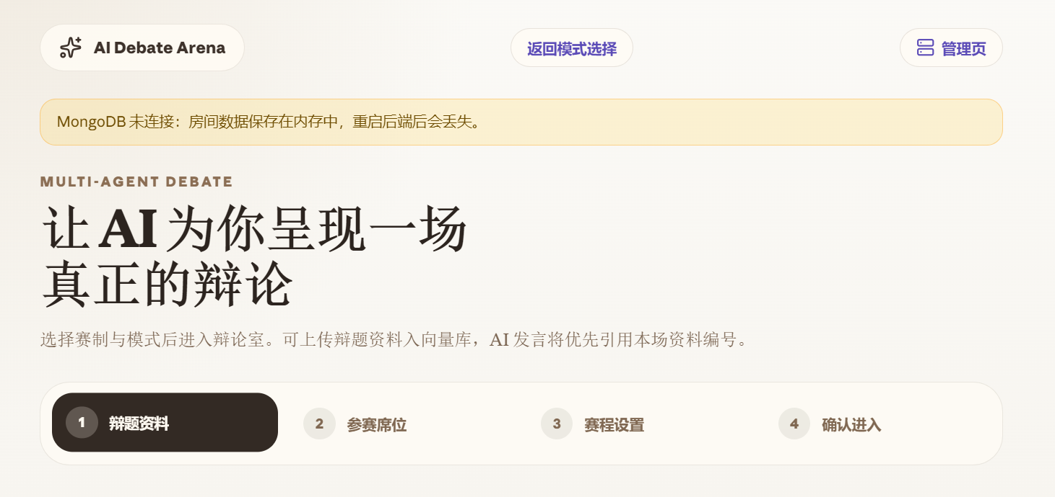
RESULT
完整系统而非单点 Demo
项目已经做成什么
AI 辩论场把“辩题输入”到“裁判报告”的全链路跑通。
9
40
系统支持 AI 自主辩论、用户加入正方、用户加入反方和多人联机模式。每次发言经过 RAG 检索、策略规划、方向判断、反思生成、事实核查、发布和裁判评分，而不是一次普通的文本生成。
正反各四辩 + 紫苑裁判，形成完整辩论角色阵容。
前端展示工作流节点，覆盖准备、攻防、总结与裁决。
9
4
LangGraph 运行时节点，构成单回合智能体内核。
AI 自主、人机正方、人机反方、联机多人四类场景。
AI Debate Arena
Project Introduction

Slide 5
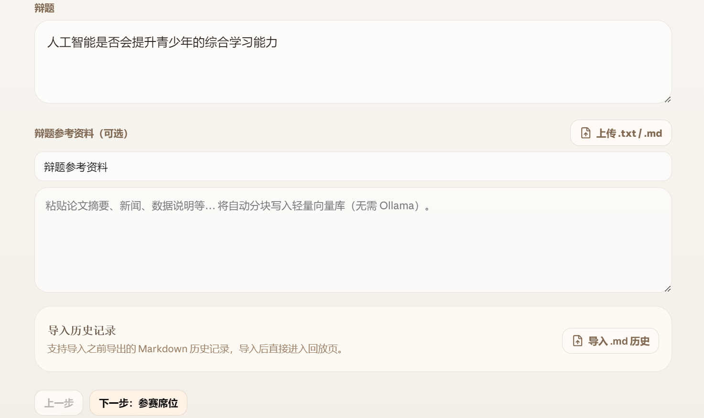
USER JOURNEY
一次训练如何发生
使用路径
从首页建房开始，系统把复杂辩论拆成可执行的训练流程。
1
建立房间
2
导入资料
3
自动推进
4
人类介入
5
复盘输出
输入辩题，选择赛制、计时、可见性和参与身份。
→
上传参考材料，建立可引用的知识来源。
→
赛程状态机控制环节，AI 辩手按职责发言。
→
轮到用户时暂停，AI 教练给建议但不代发。
→
裁判报告、逐字稿导出与回放分享。
AI Debate Arena
Project Introduction

Slide 6
ARCHITECTURE
React · FastAPI · LangGraph
系统设计
架构支撑多人、实时、可复盘的辩论现场。
表现层
编排层
能力层
React + Vite 构建首页、辩论室、联机大厅、回放页和管理页。同一套 Web UI 覆盖电脑、手机和 Electron 桌面壳。
FastAPI 提供 REST 与 WebSocket，LangGraph 负责单回合循环，YAML 赛程状态机负责正式 4v4 推进。
DeepSeek 作为默认 LLM 网关，RAG 与 SQLite 向量库提供资料检索，MongoDB/Redis 支撑持久化与实时缓存。
可完整工程运行，也可内存降级先保证现场演示
AI Debate Arena
Project Introduction

Slide 7
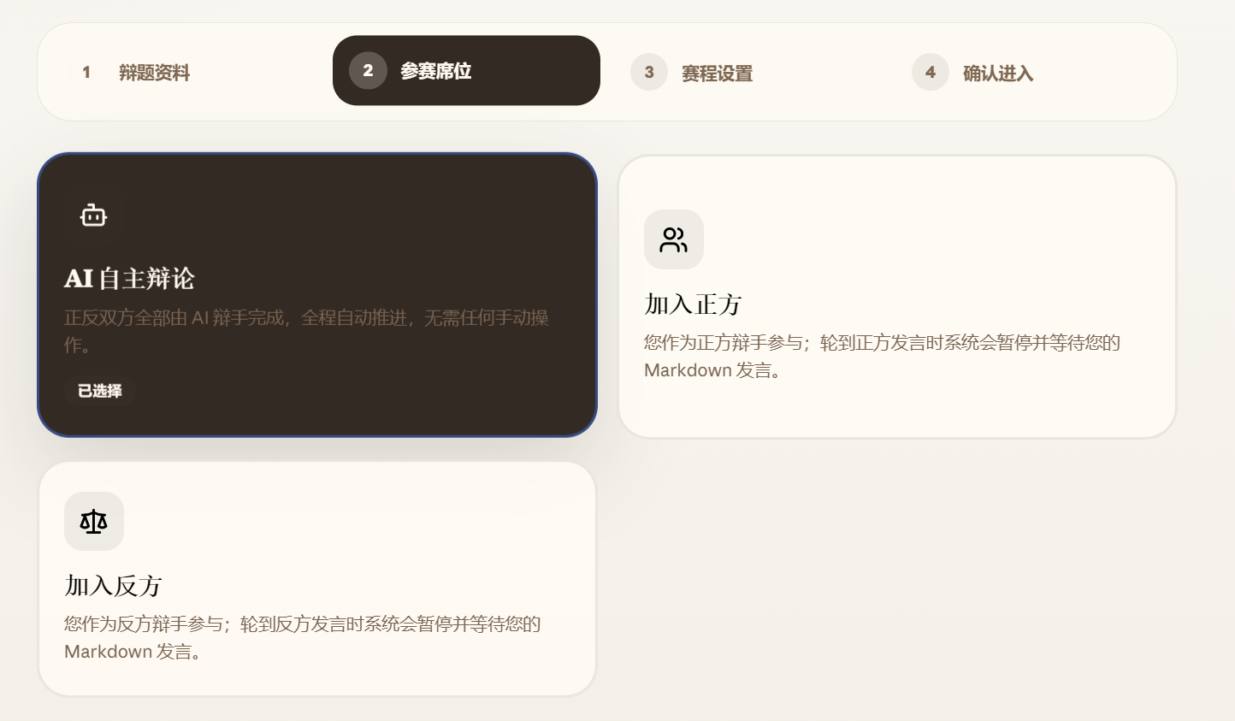
MULTI-AGENT
角色分工与信息边界
多智能体协同
系统把“一个 AI 发言”拆成一支辩队的协作。
正方辩队
紫苑裁判
反方辩队
一辩立论，二辩驳论，三辩盘问与小结，四辩总结陈词。职责来自真实 4v4 辩论分工。
参与任务合理性、论点强度、事实风险、总结质量和最终胜负判断，让辩论过程具备可解释秩序。
反方建立风险、边界和替代标准；队内讨论对对手不可见，用信息隔离模拟真实赛场。
AI Debate Arena
Project Introduction

Slide 8
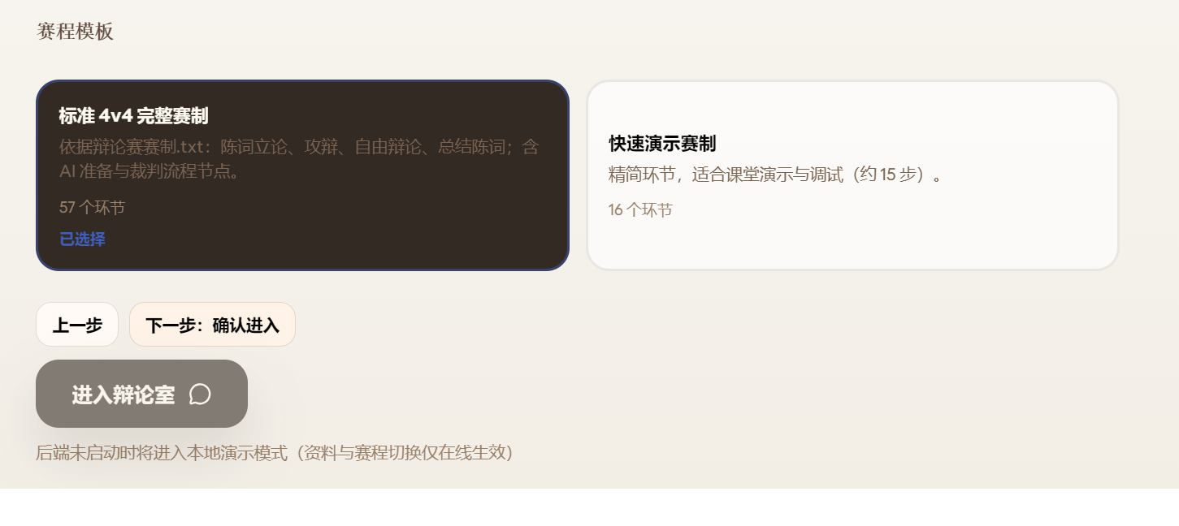
WORKFLOW
展示工作流与运行时内核
核心工作流
前端看见 40 个节点，后端真正执行 9 个节点；两层共同解释系统如何思考。
展示层：40 节点
工作流树把赛前准备、立论前准备、驳论检索、自由辩策略、总结陈词和终局裁决展开。
执行层：LangGraph 9 节点
RAG 检索、策略规划、方向判断、反思、发言生成、事实核查、发布消息、裁判评分、回合路由。
赛程层：正式 4v4
YAML 模板定义立论、攻辩、盘问、自由辩、总结与裁判终局，让 AI 按真实辩论节奏推进。
AI Debate Arena
Project Introduction

Slide 9
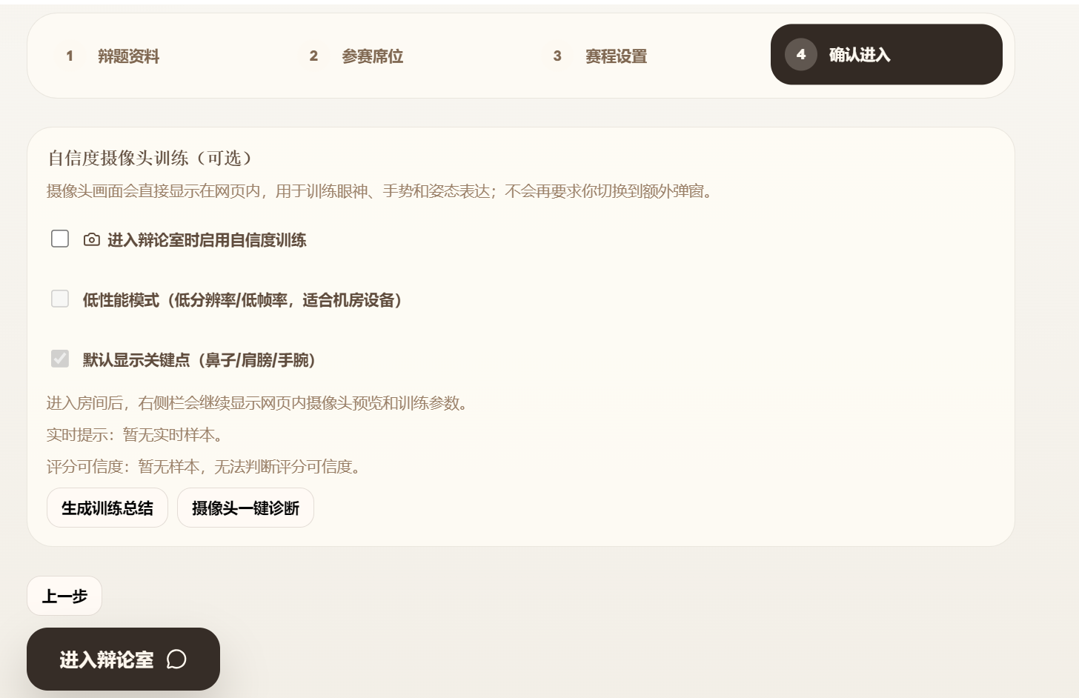
TRUST
让论证可验证
创新点之一
AI 辩论最危险的地方，是“听起来很有道理”。
资料入库
上传材料形成可检索来源，发言引用绑定为可追踪编号。
系统不把流畅文本当作最终答案，而是把事实来源、引用编号、核查结果和裁判扣分放进同一条链路。目标不是让模型永不出错，而是让错误在训练流程里被发现、被标记、被复盘。
发言前
RAG 根据环节、持方和历史战场检索资料。
发言后
事实核查失败会触发重写，避免风险直接公开。
发布前
移除未入库引用，让伪造编号不能伪装成来源。
赛后
裁判报告记录主战场、失误与幻觉风险。
AI Debate Arena
Project Introduction

Slide 10
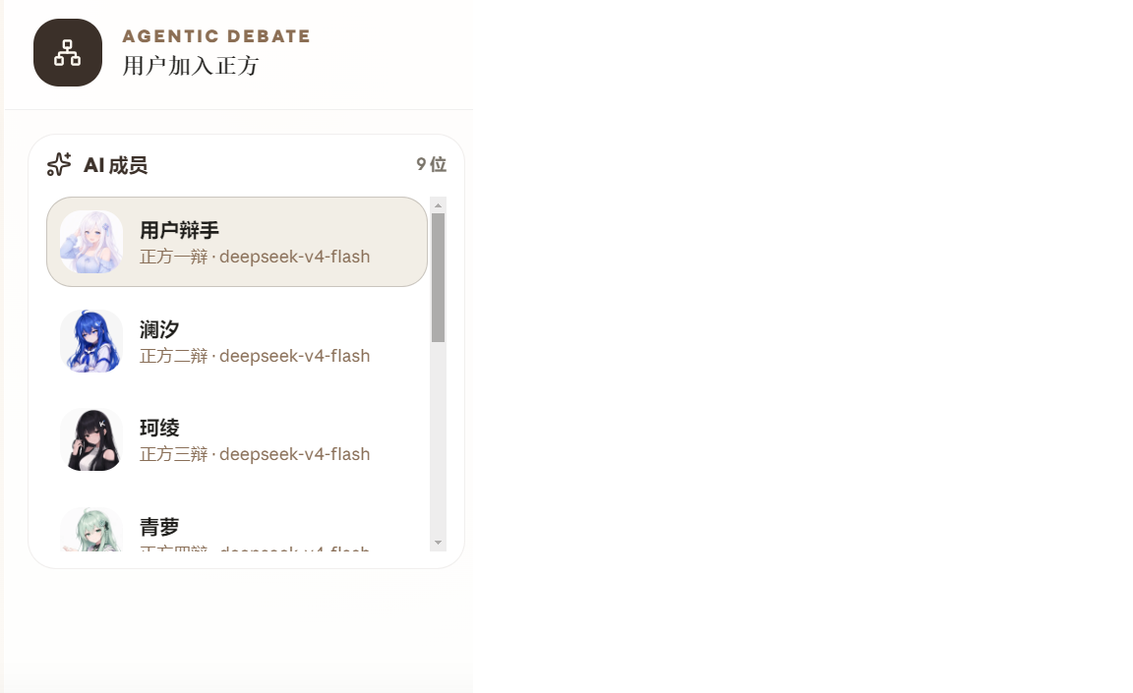
HUMAN + AI
辅助而不是代替
创新点之二
系统刻意保留学生的发言权，让 AI 做陪练、资料官和教练。
三种训练视角
在人机模式中，轮到用户时自动暂停。学生可以查看当前战场、资料引用和 AI 教练建议，也可以让系统代拟草稿，但最终提交仍由学生决定。
上下文模式：适合学习，能看到更多推理和队内准备。
真实辩论模式：适合实战，只看到自己应当看到的信息。
上帝视角：适合老师和复盘，观察双方策略如何变化。
AI Debate Arena
Project Introduction

Slide 11
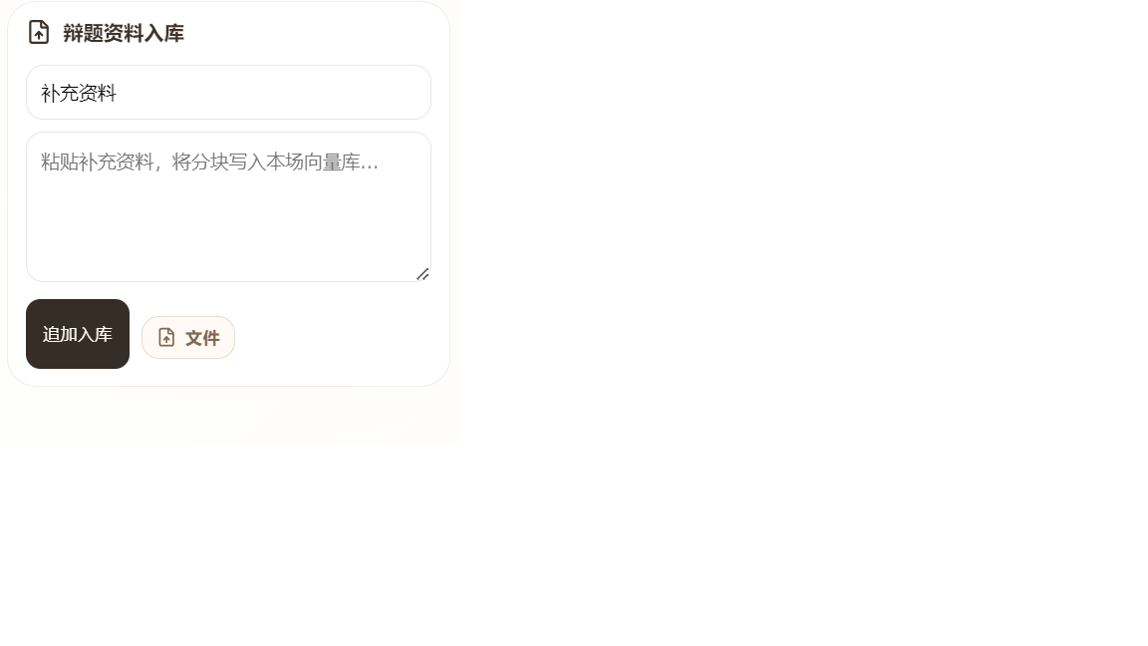
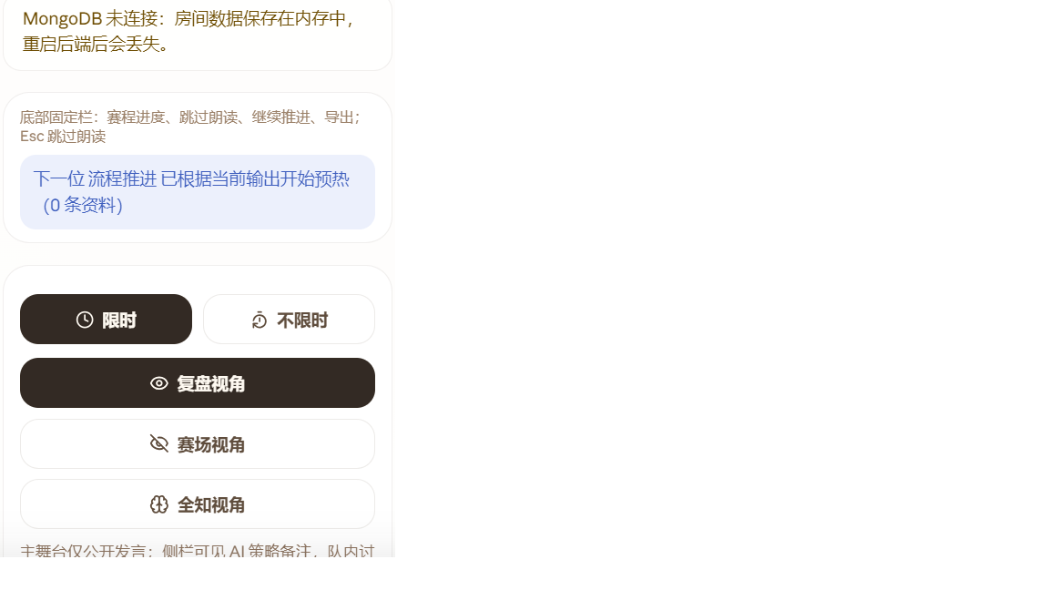
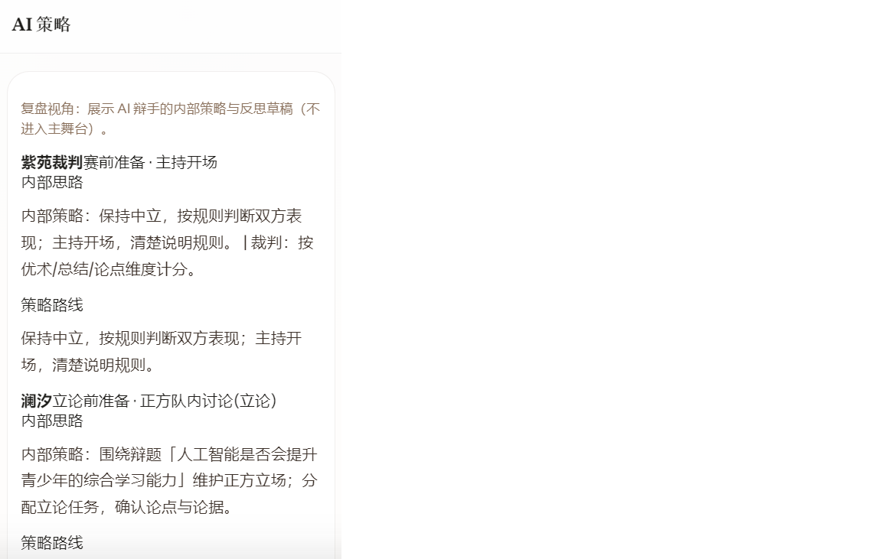
SCREENSHOTS
可选择性插入项目截图
视觉证据页
真实界面截图应服务叙事：证明系统已经跑通，而不是堆图。
截图选择原则：只放能证明系统结果的界面，不用装饰性图片。真实项目截图缺位处已用虚线框标记。
Screenshot Curation
保留空位，等待真实截图

Slide 12
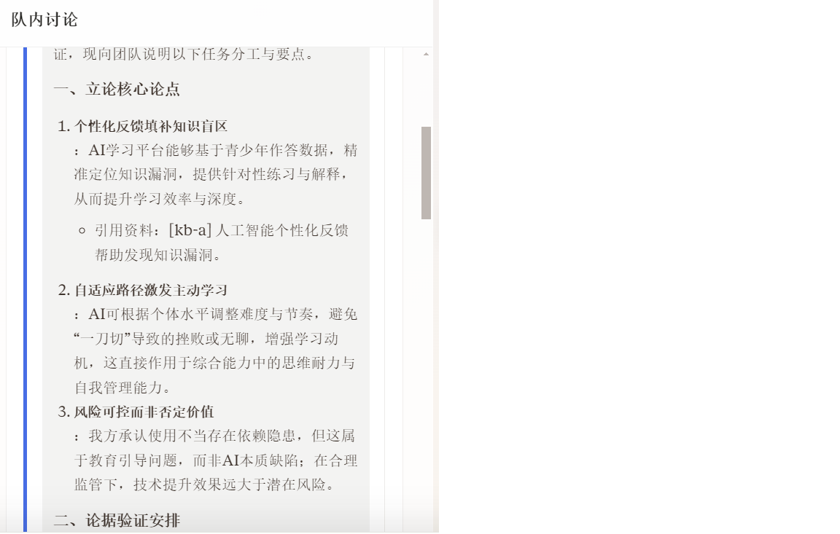
DEPLOYMENT
比赛现场与学校机房可运行
跨端运行
同一套系统覆盖电脑主持、手机加入、桌面发行和弱环境演示。
电脑端
手机端
发行版
浏览器访问本机前端与后端；主持人可创建房间、管理赛程、观察进度，并在管理页诊断状态。
响应式 Web 布局支持同 WiFi 加入，联机席位、在线状态和发言同步由 WebSocket 维护。
Electron 桌面壳复用 Web UI；便携 Python/Node 与启动脚本支持 U 盘部署。
AI Debate Arena
Project Introduction

Slide 13
ENGINEERING
从原型到可维护系统
工程结果
项目不只完成演示界面，也补齐了测试、导出、回放和运维入口。
代码结构
后端按 API、服务、工作流、数据库、配置拆分；前端按页面、辩论室特性组件和通用 hooks 拆分。
实时能力
WebSocket 事件覆盖 snapshot、speech_chunk、awaiting_user、debate_stepped、debate_finished 等状态。
质量保障
测试覆盖引用校验、消息可见性、工作流推进、WebSocket、联机流程和用户发言评审。
输出沉淀
全场发言可以导出 Markdown/PDF；回放页和分享链接让一次训练变成可复盘材料。
从“现场跑一次”升级为“可反复训练、诊断问题、留下记录”的工程系统
AI Debate Arena
Project Introduction

Slide 14
VALUE
教育与推广价值
应用价值
把 AI 素养训练落到一次具体、可复盘的辩论里。
面向四类场景
学生在使用系统时，会自然接触工作流、提示词、RAG、输出校验、多智能体协同和实时通信。这些技术不再停留在概念层，而是在一场辩论中变成可观察、可解释的系统行为。
课堂：演示如何建立论证与反驳。
社团：同学加入正反方，AI 补位降低组局成本。
竞赛：讲清楚从需求分析到系统实现的完整过程。
个人训练：导出逐字稿与裁判报告，追踪表达改进。
最终目标不是证明 AI 比人会辩论，而是让人更会提出问题、核验证据、组织表达。

